Slide 1
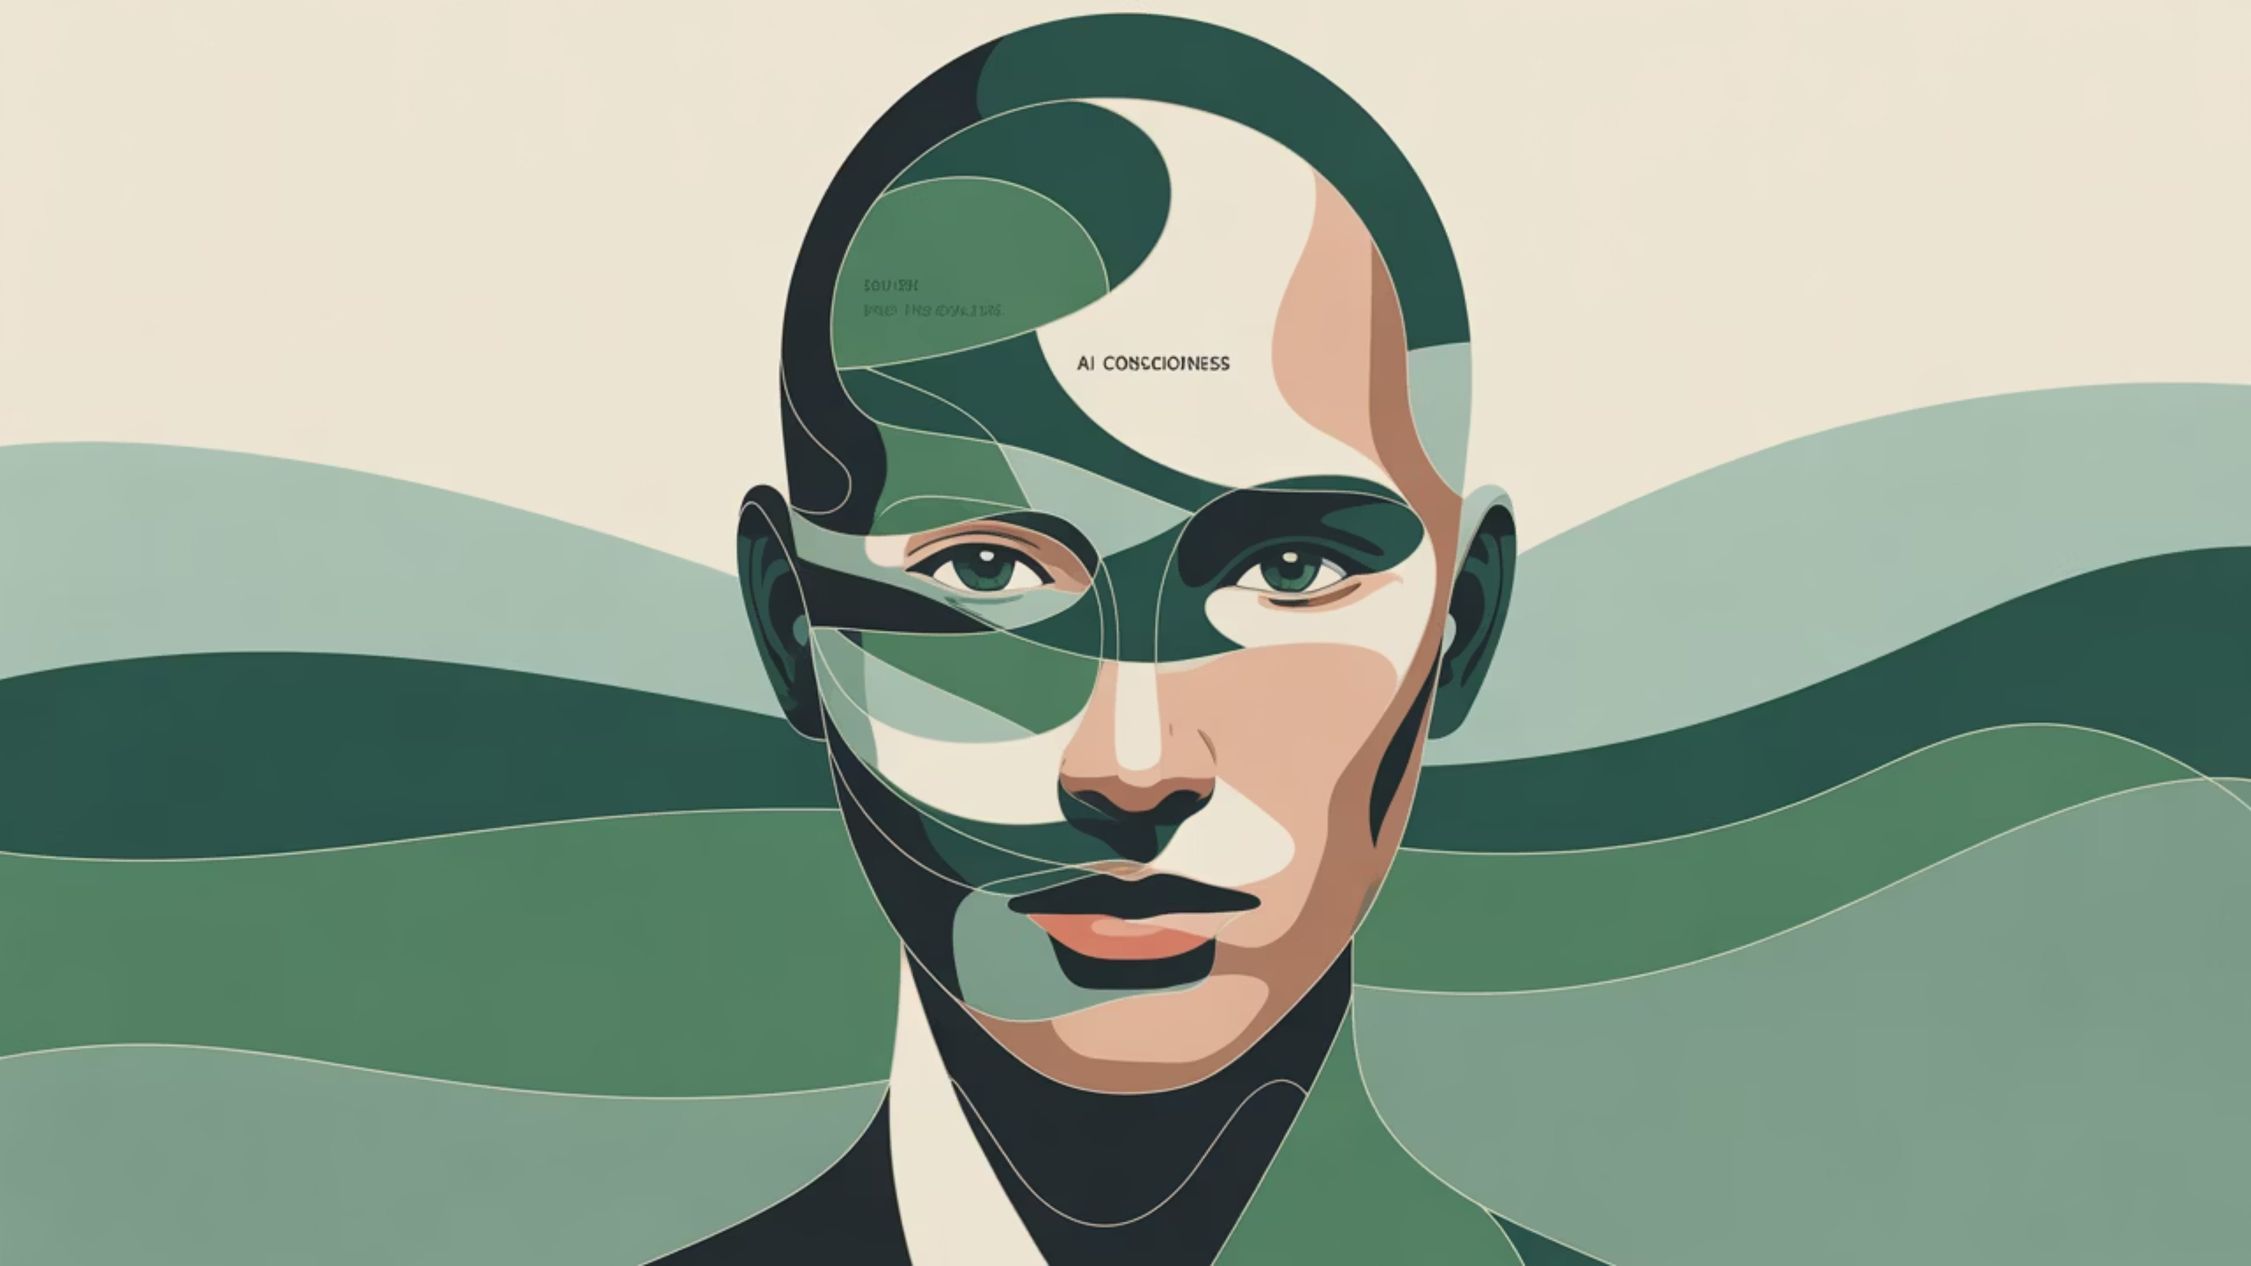

MEDIActive Youth: Informing the Balkans
AI generirane slike i video zapisi
Zamagljivanje stvarnosti: Navigacija novim krajolikom vizuelnih medija

Slide 2
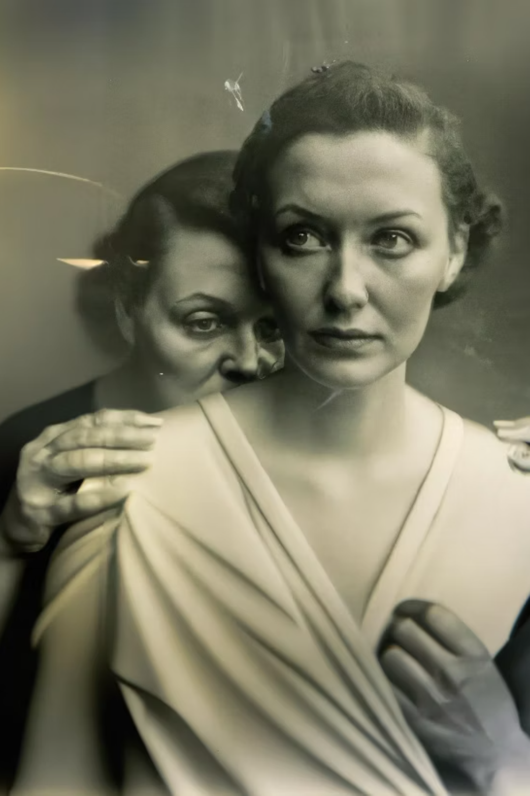
U posljednjih nekoliko godina, umjetna inteligencija je napravila ogroman napredak u stvaranju vizualnog sadržaja, zamagljujući granice između medija koje su stvorili ljudi i strojno stvoreni. Slike generirane umjetnom inteligencijom pobijedile su na velikim foto natjecanjima, lažni politički videozapisi postali su viralni s milijunima pregleda, a AI sada može oponašati određene glasove i stvoriti uvjerljive deepfakeove.
Ova prezentacija istražuje proces koji stoji iza AI generiranja slika i videa, značajne primjere i metode za razlikovanje autentičnog i AI generisanog sadržaja.

Slide 3
Značajni slučajevi AI generisanih vizuelnih medija
Tom Cruise DeepFake (2021)
"This Person Does Not Exist"
Serija TikTok videa s hiperrealističnim deepfakeom glumca Toma Cruisea demonstrirala je napredno stanje deepfake tehnologije i izazvala zabrinutost zbog potencijalne zloupotrebe.
Ova web stranica generira novo lice kreirano umjetnom inteligencijom svaki put kada osvježite stranicu, demonstrirajući kako AI može stvoriti vrlo realistične slike ljudi koji zapravo ne postoje.
AI umjetnost pobjeđuje na takmičenju (2022)
Lažni video Kamale Harris (2024)
Umjetničko djelo generirano umjetnom inteligencijom osvojilo je prvo mjesto na natjecanju likovnih umjetnosti na državnom sajmu u Coloradu, što je izazvalo raspravu o prirodi umjetnosti i kreativnosti u doba umjetne inteligencije.
Lažni video kampanje predsjedničke kandidatkinje Kamale Harris privukao je 130 miliona pregleda nakon što ga je objavio Elon Musk bez jasnog navođenja da je lažan.

Slide 4
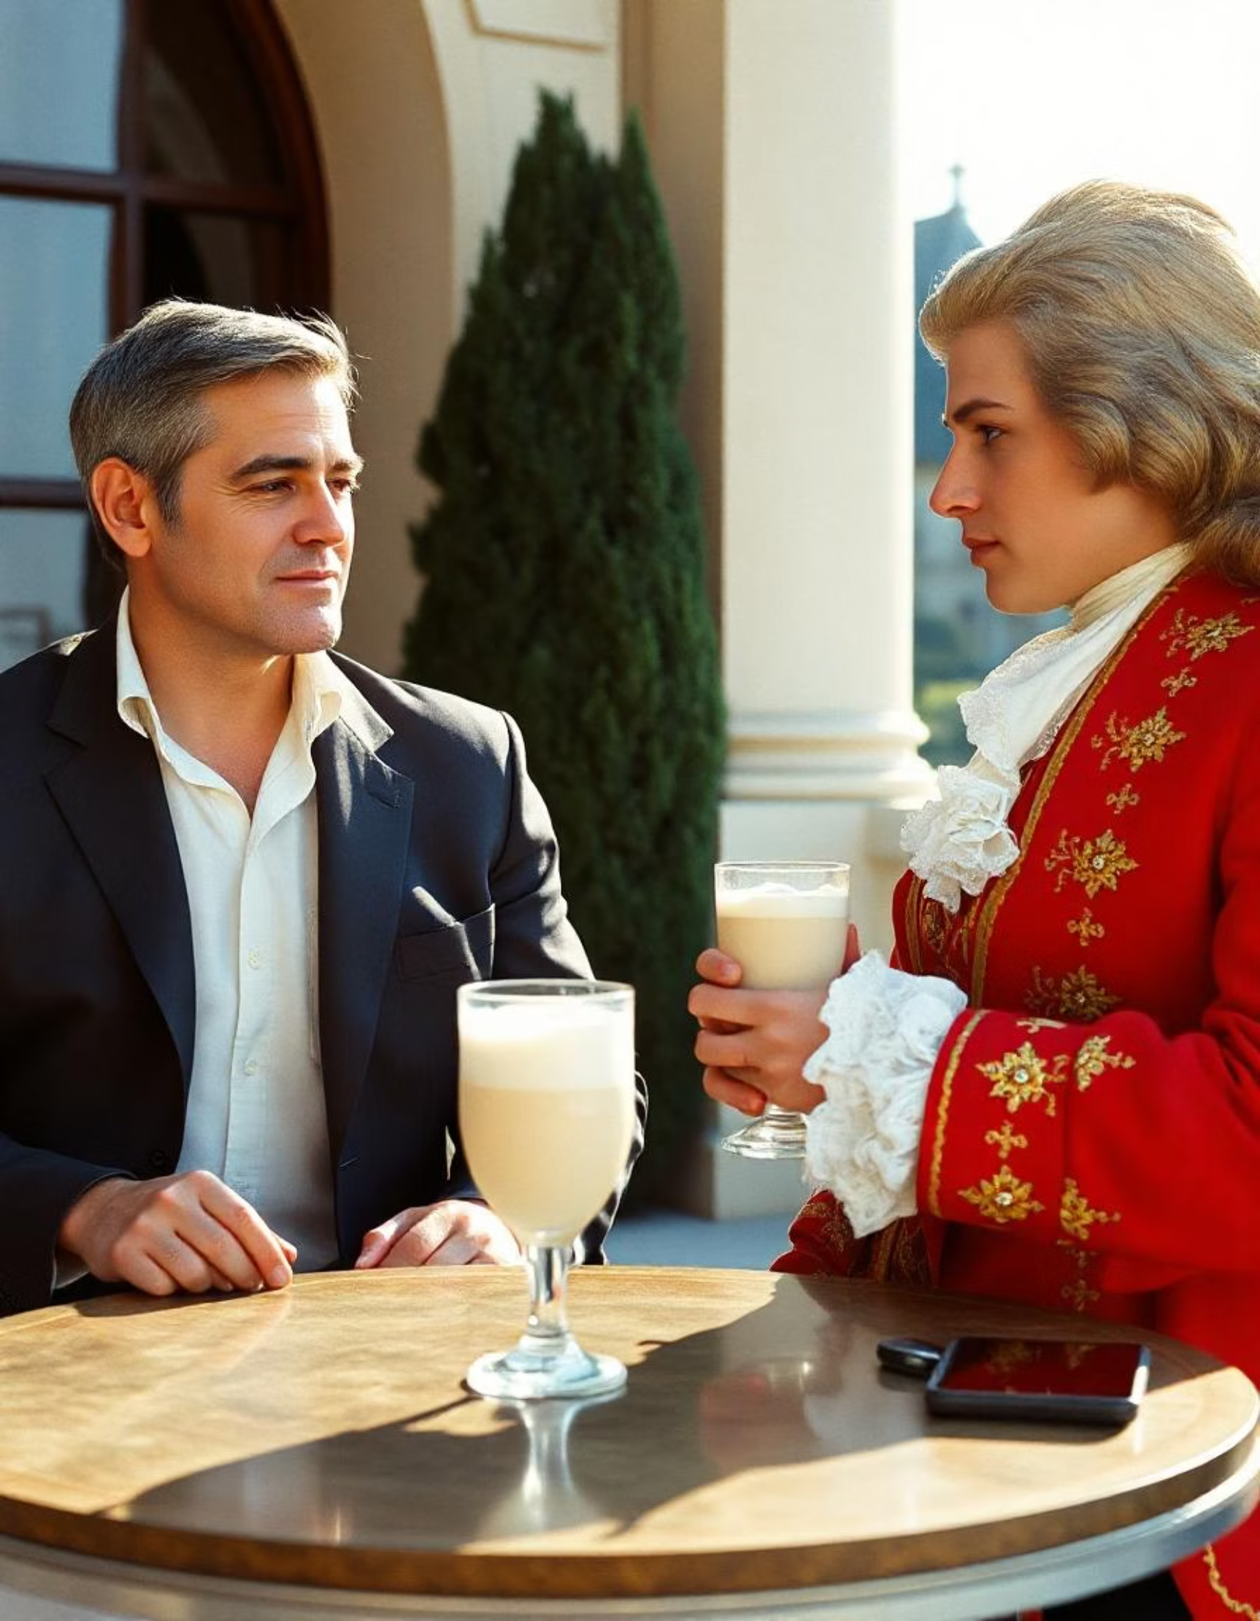
Nemogući susret
Ova slika koju je kreirala umjetna inteligencija prikazuje Georgea Clooneyja i Wolfganga Amadeusa Mozarta kako navodno zajedno piju milkshakeove od vanilije u palači Schönbrunn u Beču.
To je fizički nemoguće - Mozart (1757-1791) umro je 170 godina prije nego što je Clooney rođen (1961)!
Lažni YouTube video je također kreiran o ovom "događaju" u obrazovne svrhe, demonstrirajući kreativne sposobnosti umjetne inteligencije.
Link: https://youtu.be/wpUaivMtY58

Slide 5



Razotkrivanje sadržaja generisanog umjetnom inteligencijom
Provjerite nedosljednosti
Analizirajte metapodatke
Koristite digitalnu forenziku
Potražite nepravilnosti u crtama lica, kao što su asimetrične oči ili zubi neobičnog oblika. Provjerite nedosljednosti u pozadini ili osvjetljenju koje ne slijede prirodnu fiziku.
Pregledajte metapodatke slike ili video datoteke za informacije o njenom porijeklu i historiji uređivanja.
Koristite specijalizirani softver dizajniran za otkrivanje manipuliranog ili AI generisanog sadržaja i AI pokretanih alata posebno obučenih za identifikaciju sintetičkih medija.
Uvijek uzmite u obzir izvor i kontekst sadržaja. Da li je iz renomiranog izvora? Da li je u skladu sa poznatim činjenicama?

Slide 6
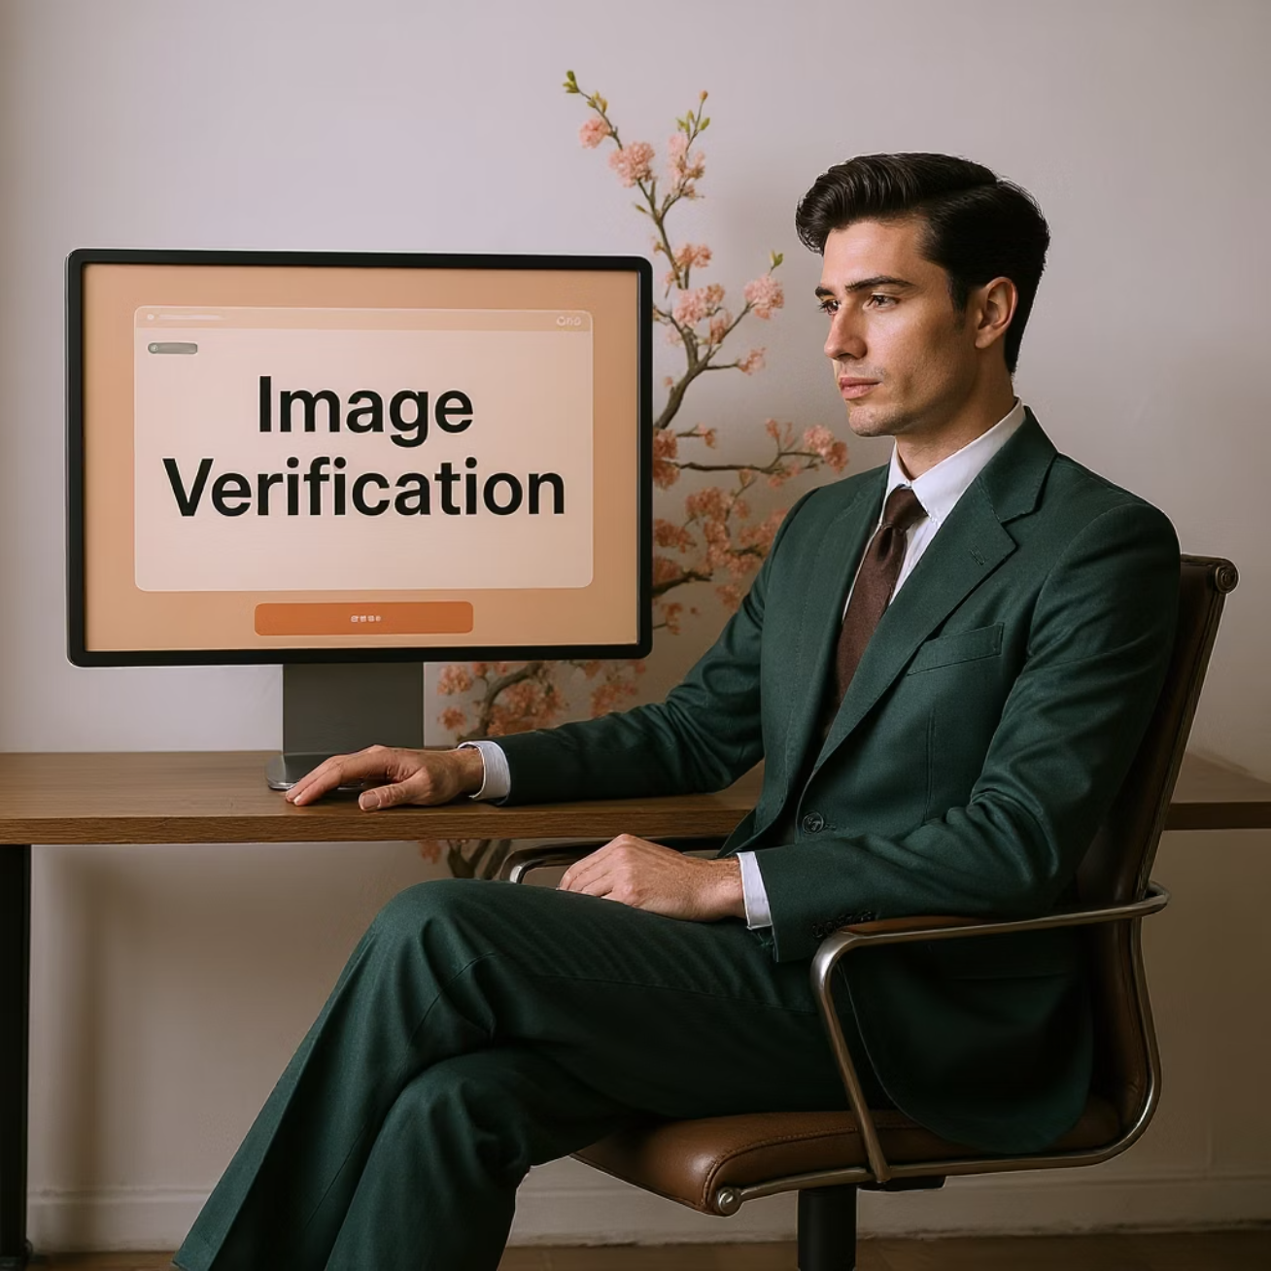
Online resursi za verifikaciju
Ovi alati vam mogu pomoći da utvrdite da li je sadržaj manipulisan ili generisan od strane AI.
TinEye
Google obrnuta pretraga slika
Obrnuta tražilica slika koja pomaže u pronalaženju originalnog izvora slike.
Prati porijeklo i korištenje slika na webu.
FotoForensics
InVID dodatak za verifikaciju
Pruža alate za analizu digitalnog sastava slika za otkrivanje promjena.
Proširenje preglednika koje nudi različite alate za provjeru videa i slika.
Sensity
Specijalizirao se za deepfake detekciju i pruža resurse za identifikaciju AI-generiranih videa.

Slide 7
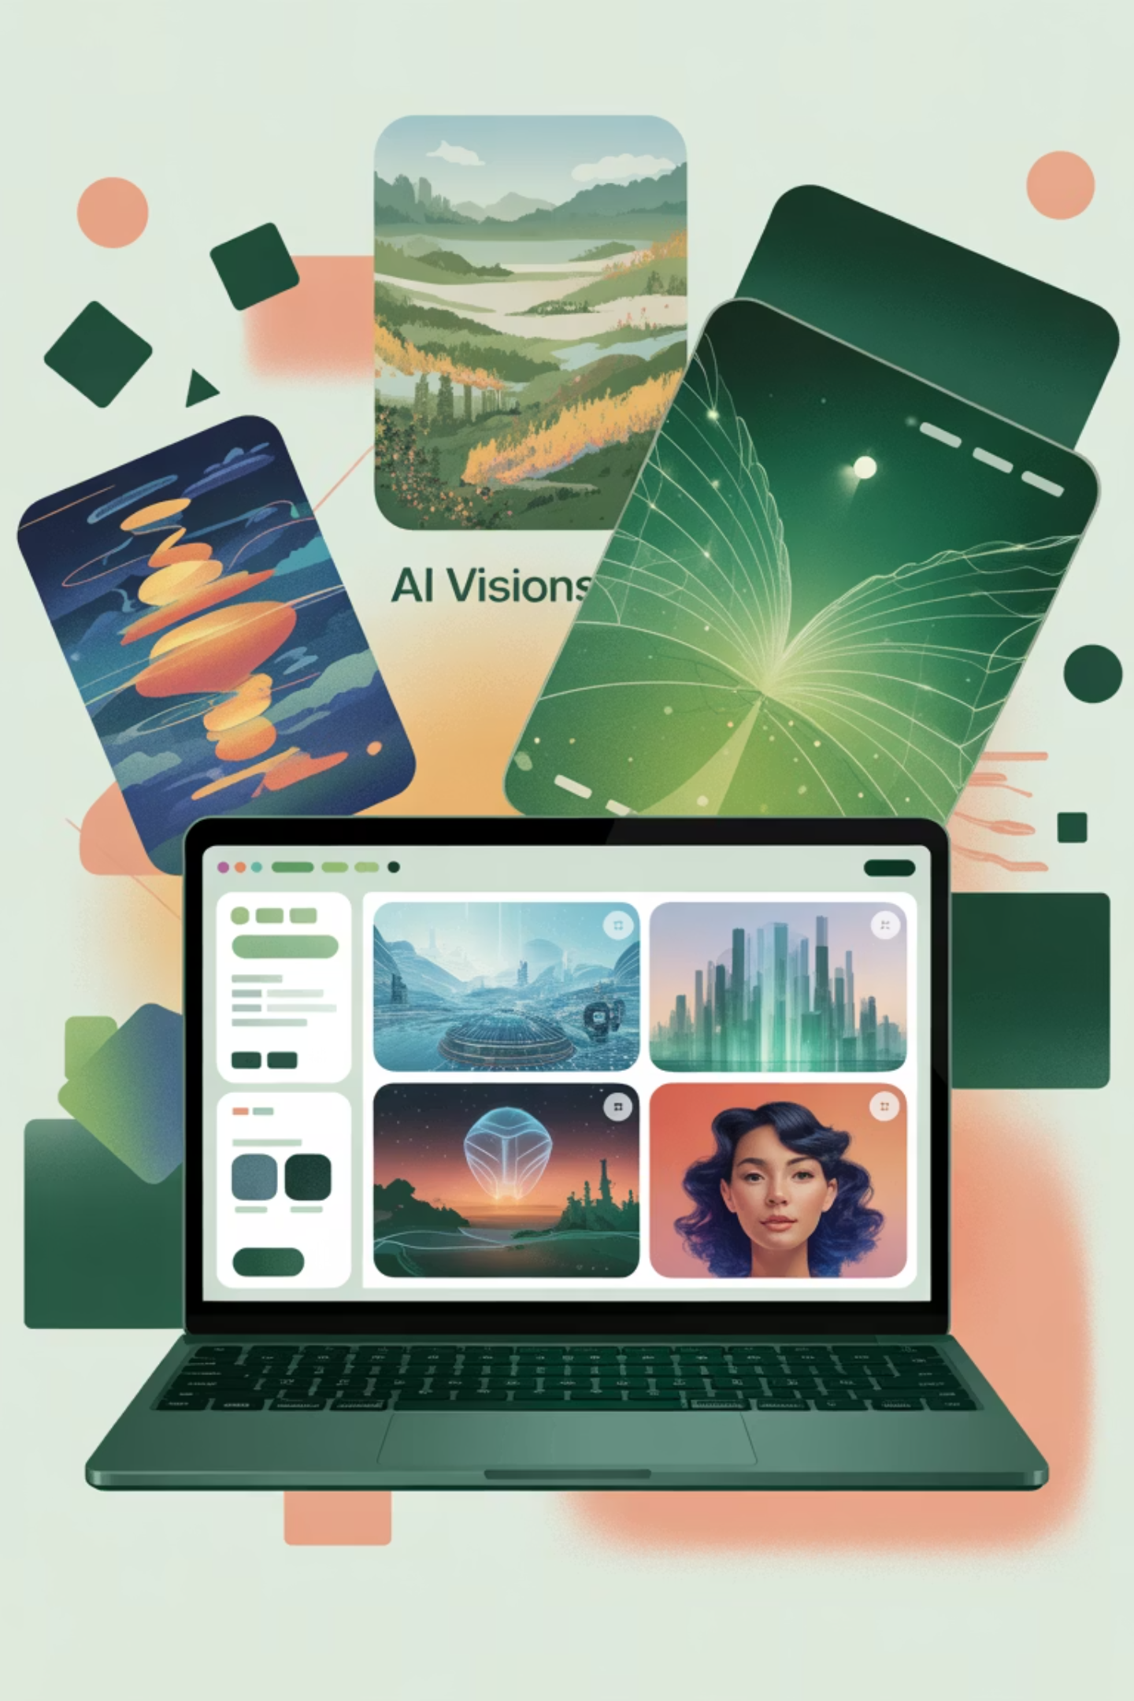



Značajni AI alati za generiranje slika
DALL-E 2
Kreirao OpenAI, poznat po vrlo detaljnim i kreativnim slikama iz tekstualnih opisa.
Midjourney
Popularan zbog svojih umjetničkih prikaza i sposobnosti stvaranja slika u različitim stilovima.
Stable Diffusion
Model otvorenog koda koji je demokratizirao AI generiranje slika.

Slide 8
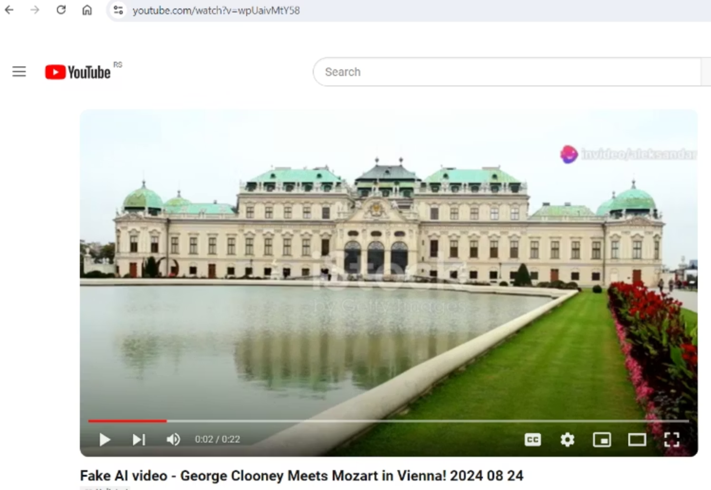
Deepfake revolucija
Deepfake tehnologija
Deepfakeovi koriste AI za zamjenu sličnosti jedne osobe drugom u video i digitalnom sadržaju.
Poznati primjeri uključuju:
Tom Cruise TikTok videozapisi koji su postali viralni
Kontroverza oko kloniranja glasa Scarlett Johansson
Lažni video snimci Elona Muska koji promoviraju finansijske prevare
Tehnologija koja stoji iza This Person Does Not Exist stvara potpuno izmišljena, ali fotorealistična ljudska lica.

Slide 9
Etička razmatranja
Autorska prava i vlasništvo
Dezinformacije
Ko posjeduje prava na sadržaj generiran umjetnom inteligencijom? Može li AI "stvoriti" originalno djelo ili je izvedeno?
Kako možemo spriječiti širenje lažnih vijesti i manipuliranih medija koji izgledaju autentično?
Zabrinutost za privatnost
Utjecaj kreativne industrije
Koje su implikacije stvaranja realističnih slika ili videa stvarnih ljudi bez njihovog pristanka?
Kako će sadržaj generisan umjetnom inteligencijom utjecati na umjetnike, fotografe i druge kreativne profesionalce?

Slide 10
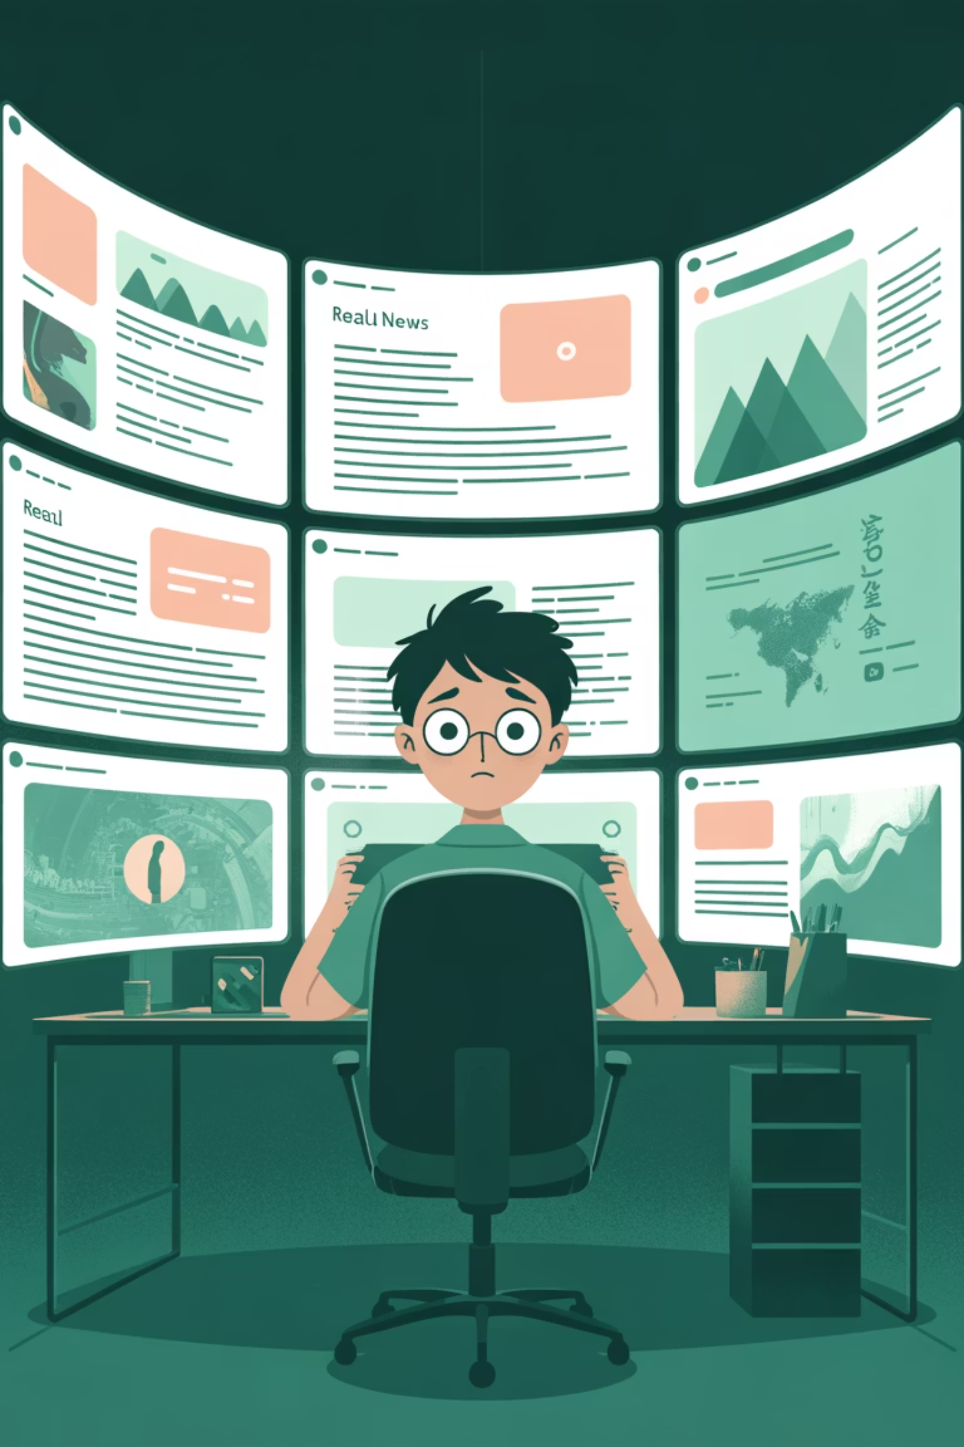
Implikacije iz stvarnog svijeta
Politička manipulacija
Krađa identiteta
Lažni video Kamale Harris koji je dobio 130 miliona pregleda pokazuje kako se AI može koristiti kao oružje u političkom diskursu.
Deepfakeovi slavnih ličnosti poput Toma Cruisea pokazuju kako se bilo čija sličnost može prisvojiti bez pristanka.
Umjetnost i kreativnost
Finansijske prevare
AI pobjeda na umjetničkim takmičenjima postavlja pitanja o definiciji kreativnosti i budućnosti ljudskog umjetničkog izražavanja.
Lažni video snimci Elona Muska koji promoviraju finansijske šeme pokazuju potencijal AI da omogući sofisticiranu prevaru.

Slide 11
Budućnost vizuelnih medija
Dvosjekli mač AI kreativnosti
Mogućnosti
Challenges
Demokratizacija kreativnih alata
Verifikacija postaje sve teža
Nove umjetničke mogućnosti
Potreba za obrazovanjem o digitalnoj pismenosti
Pristupačnost za one bez tradicionalnih vještina
Regulatorni i pravni okviri zaostaju
Zabava i inovacije
Povjerenje u vizualne medije erodira
Razumijevanjem kako se stvara sadržaj generiran umjetnom inteligencijom i učenjem kritičke procjene digitalnih medija, možemo bolje cijeniti mogućnosti umjetne inteligencije dok ostajemo oprezni protiv potencijalne zloupotrebe. Budućnost zahtijeva i tehnološka rješenja i ljudsku prosudbu.

Slide 12
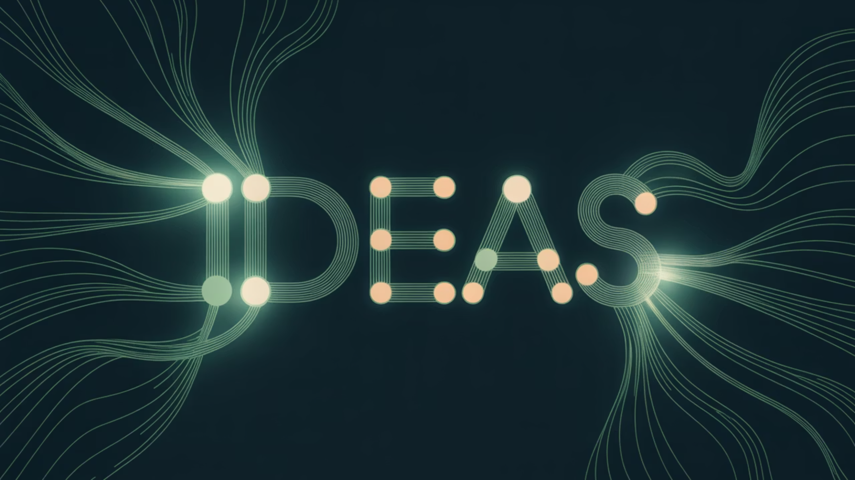
Hvala
Pitanja?
Cijenimo vaš angažman i pozdravljamo sva pitanja koja imate o vizualnim medijima generiranim umjetnom inteligencijom.

